Slide 1
SISTEM PENDUKUNG KEPUTUSAN
K8
Disusun oleh :
1. Imam M (20081010074)
2. A. Krisna (20081010065)
3. M.Daniel (20081010059)
4. Farkhan (20081010060)

Slide 2
APA ITU SISTEM PENDUKUNG KEPUTUSAN?
ALTER
MORTON
TURBAN
01
02
03
Sistem informasi interaktif yang menyediakan informasi, pemodelan, dan pemanipulasian data.
suatu sistem yang berbasis computer yang ditujukan untuk membantu pengambil keputusan dalam memanfaatkan data dan model tertentu untuk memecahkan berbagai persoalan yang tidak terstruktur.
sistem yang dimaksudkan untuk mendukung para pengambil keputusan manajerial dalam situasi keputusan semiterstruktur.

Slide 3
KARAKTERISTIK
01
02
03
Mendukung
User
Masalah
04
05
06
Kapasitas
Terintegrasi
Struktur Data
SISTEM PENDUKUNG KEPUTUSAN
Mendukung serta menitikberatkan pada management by perception
Adanya manusia dan mesin. Manusia memgang control
Terstruktur, semi terstruktur dan tak terstruktur
Memiliki kapasitas dialog untuk memperoleh informasi
Memiliki subsistem yang terintegrasi sebagai kesatuan item
Membutuhkan struktur data komprehensif yang melayani kebutuhan informasi

Slide 4
TAHAPAN
Intelegensi
Desain
Pilihan
Implementasi
SISTEM PENDUKUNG KEPUTUSAN
Scanning (pemindaian) lingkungan dan identifikasi peluang masalah
Penemuan atau mengembangkan dan menganalisis tindakan yang mungkin untuk dilakukan
Membuat keputusan yang nyata dan mengambil komitmen untuk mengikuti tindakan tertentu
Membuat solusi yang direkomendasikan bisa bekerja, terlepas dari sistem komputer

Slide 5
KOMPONEN
Data Management
Model Management
01
02
Communication
CONCLUSIONS
03
04
SISTEM PENDUKUNG KEPUTUSAN
Berisi kumpulan data untuk digunakan, disebut juga Databse.
Melibatkan model kuantitif dapat memberi-kan kemampuan analitis pada sistem.
User dapat berkomunikasi dan memberikan perintah pada SPK.
Dapat mendukung subsistem yang lain dan juga bertindak sendiri.

Slide 6
TUJUAN DARI SPK
Membantu pengambil keputusan
Memberikan dukungan atas pertimbangan
Meningkatkan efektivitas
Kecepatan komputasi
Meningkatkan produktivitas
Dukungan kualitas
Berdaya saing
Mengatasi keterbatasan kognitif

Slide 7

KEPUTUSAN TERSTRUKTUR
Keputusan yang dilakukan secara berulang-ulang danbersifat rutin. Prosedur yang dilakukan sangat jelas.

Slide 8
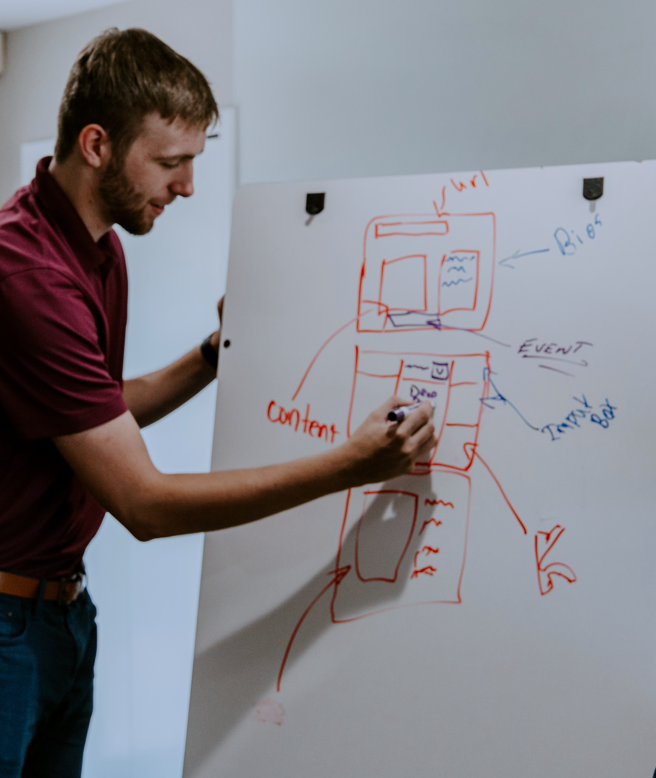
KEPUTUSAN SEMITERSTRUKTUR
Keputusan yang sebagiannya dapat ditangani oleh komputer dan sebagian lagi harus dilakukan oleh manusia.

Slide 9
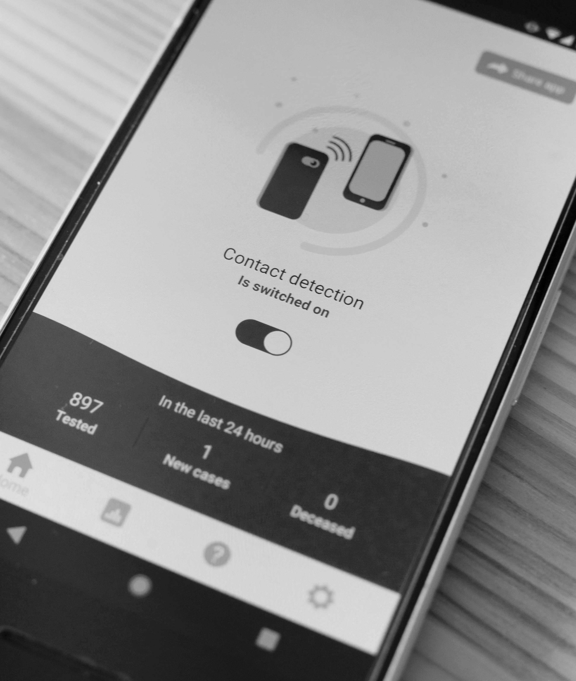
KEPUTUSAN TIDAK TERSTRUKTUR
Keputusan yang penanganannya rumit. Keputusan ini menuntut pengalaman dan harus mendapat banyak sumber eksternal.

Slide 10
TIPE SISTEM PENDUKUNG KEPUTUSAN
DSS Pasif
DSS Aktif
DSS Kooperatif
Driven DSS
Hanya mengumpulkan data dan mengorganisirnya dengan efektif, serta hanya menampilkan datanya.
Dapat memproses data dan secara eksplisit menunjukkan solusi berdasarkan data yang diperoleh.
Data dikumpulkan, dianalisis, dan diserahan kepada manusia untuk direvisi atau diperbaiki.
Pengambil keputusan menggunakan simulasi statistik untuk menghasilkan keputusan

Slide 11
TIPE SISTEM PENDUKUNG KEPUTUSAN
Communication Driven DSS
Data Driven DSS
Document Driven DSS
Knowledge Driven DSS
Dapat digabungkan dengan metode atau aplikasi lain untuk meng-hasilkan serangkaian keputusan.
Data internal maupun eksternal yang dikumpulkan kemudian dimanipulasi agar sesuai dengan kebutuhan.
Menggunakan beragam dokumen untuk menghasilkan keputusan serta strategi dari manipulasi data.
Menggunakan aturan-aturan yang disimpan dalam komputer, yang digunakan untuk menentukan keputusan

Slide 12
TERIMA KASIH

